Slide 1





NHÓM 21
XỬ LÝ NGOẠI LỆ, I/O THEO LUỒNG VÀ THAO TÁC TỆP

Slide 2


THÀNH VIÊN
NGUYỄN TIẾN TÚ ANH
ĐỖ THỊ HUYỀN
NGUYỄN THÁI PHÚC
Thành viên
Nhóm trưởng
Thành viên

Slide 3
NỘI DUNG
01
02
03
Xử lý ngoại lệ
I/O theo luồng
Thao tác tệp

Slide 4

1.XỬ LÍ NGOẠI LỆ
1.1 Ngoại lệ là gì?
Ngoại lệ liên quan đến lỗi xảy ra khi chương trình chạy, nguyên
nhân có thể từ chương trình hoặc môi trường mà chương trình chạy.
Mọi lỗi xảy ra đều được Java mô tả bởi các lớp tương ứng (hướng đối tượng).
Tất cả các lớp ngoại lệ đều kế thừa trực tiếp hoặc gián tiếp từ lớp cha Throwable.
Các lớp mô tả lỗi và ngoại lệ đều thuộc gói java.lang trừ lớp ngoại
lệ IOException thuộc gói java.io.

Slide 5
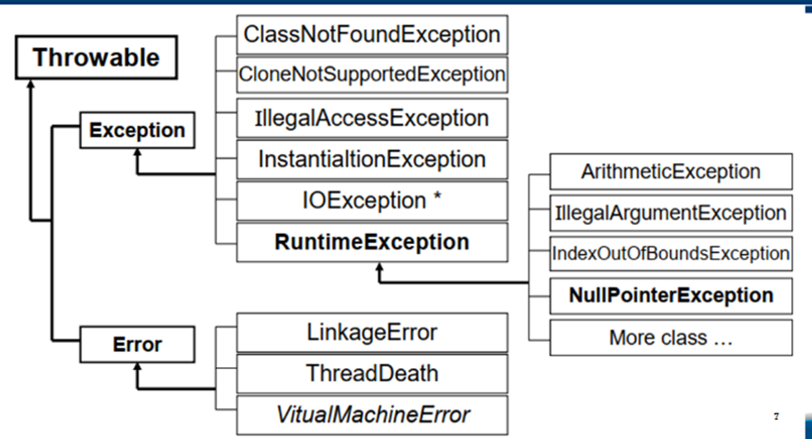
1.XỬ LÍ NGOẠI LỆ
1.1 Ngoại lệ là gì?
Các nguyên nhân dẫn đến ngoại lệ trong Java có thể như:
Nhập dữu liệu không hợp lệ
Không tìm thấy file cần mở
Truy cập vượt ngoài chỉ số của mảng, v…v…

Slide 6
1.XỬ LÍ NGOẠI LỆ
1.2 Các kiểu ngoại lệ.
Dựa theo tính chất có thể chia ngoại lệ thành 3 loại:
Ngoại lệ checked
Ngoại lệ unchecked
Lỗi(Error)
Ngoại lệ Checked: Là các lớp ngoại lệ kế thừa trực tiếp từ lớp Throwable. Các ngoại lệ này được kiểm tra tại thời điểm biên dịch.
VD ngoại lệ Checked:
ClassNotFoundException
IOException

Slide 7
1.XỬ LÍ NGOẠI LỆ
1.2 Các kiểu ngoại lệ.
Ngoại lệ Unchecked: Là các lớp ngoại lệ kế thừa từ lớp RuntimeException như ArithmeticException, NullPointerException, ArrayIndexOutOfBoundsException ...Các ngoại lệ Uncheked không được kiểm tra tại thời điểm biên dịch mà được kiểm tra trong khi chạy chương trình.
VD ngoại lệ Unchecked:
ArithmeticException
IllegalArgumentException
Lỗi (Error): Là các ngoại lệ không xảy ra trong chương trình chạy mà chủ yếu do môi trường chạy chương trình như OutOfMemoryError, VirtualMachineError, AssertionError ..... Chương trình không thể bắt giữ được các ngoại lệ.

Slide 8
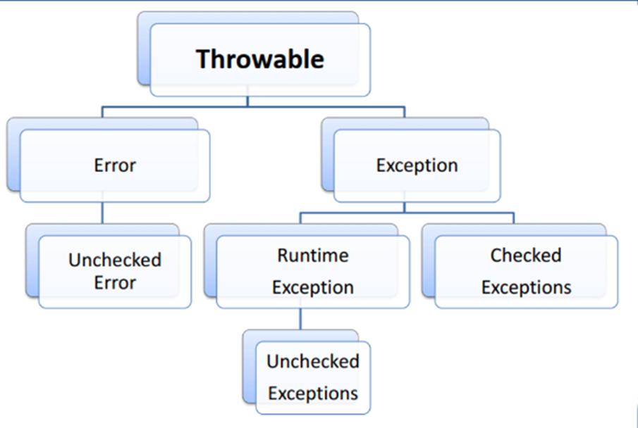
1.XỬ LÍ NGOẠI LỆ
1.2 Các kiểu ngoại lệ.

Slide 9
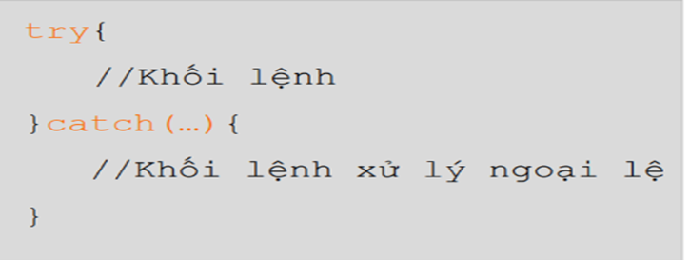
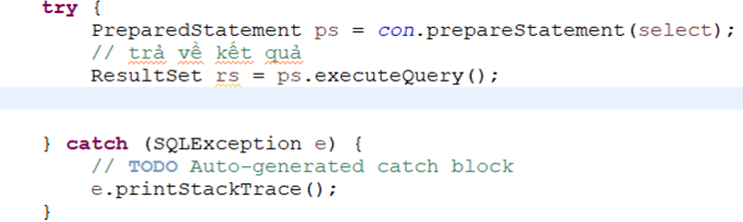
1.XỬ LÍ NGOẠI LỆ
1.3 Xử lí ngoại lệ
Cú pháp:
Vd: kiểu ngoại lệ checked:

Slide 10

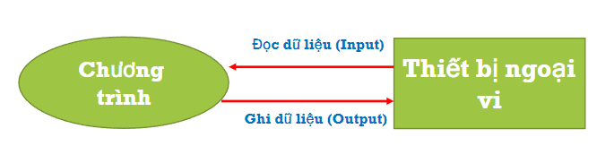
2.I/O THEO LUỒNG
-Khái niệm luồng nhập xuất:Nhập/xuất dược thực hiện với thiết bị ngoại vi
-3 hình thức nhập xuất:
I/O thiết bị chuẩn
I/O tệp
I/O mạng

Slide 11
2.I/O THEO LUỒNG
-Các kiểu luồng nhập xuất:
I/O theo luồng kiểu byte:
Dữ liệu I/O là một dòng các byte liên tục
Đơn vị dữ liệu nhỏ nhất là 1 byte
Mọi lớp hỗ trợ I/O theo luồng kiểu byte đều có vĩ tố Stream, ví dụ: InputStream, OutputStream, .....
Mọi lớp đều kế thừa trực tiếp hoặc gián tiếp từ lớp trừu tượng InputStream/OutputStream với các phương thức cơ bản là read()/write()

Slide 12
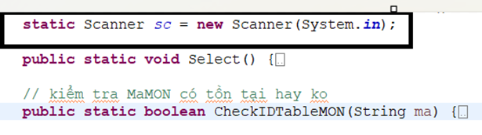
2.I/O THEO LUỒNG
I/O theo luồng kiểu char:
Dữ liệu I/O là một dòng các ký tự Unicode
Đơn vị dữ liệu nhỏ nhất là 2 byte
Mọi lớp hỗ trợ I/O theo luồng kiểu char đều có vĩ tố er, ví dụ: Reader, Writer, .....
Mọi lớp đều kế thừa trực tiếp hoặc gián tiếp từ lớp trừu tượng Reader/Writer với các phương thức cơ bản là read()/write()
VD:I/O theo luồng kiểu char

Slide 13

3.THAO TÁC TỆP
3.1 File
-Được sử dụng truy cập các đối tượng tập tin và thư mục
-Những tập tin có tên được đặt tên theo qui ước của hệ điều hành
- Lớp này cung cấp phương thức khởi tạo để tạo ra các thư mục và tập tin
-Tất cả các thao tác thư mục và tập tin đều sử dụng các phương thức truy cập và các phương thức thư mục mà các lớp tập tin cung cấp

Slide 14
3.THAO TÁC TỆP
3.2 Một số phương thức sử dụng trong lớp file
-exists() Kiểm tra xem file có tồn tại hay không
-getName() Lấy tên file (input-file.txt)
-getParent() Lấy đường dẫn thư mục của file
-getPath() Đường dẫn đầy đủ
-isDirectory() Kiểm tra xem là thư mục hay không
-isFile() Kiểm tra xem là file hay không
-length() Kích cỡ file (byte)
-createNewFile() Tạo ra file mới
-delete() Xóa file
-list() Lấy tên file, thư mục chứa trong đường dẫn
-mkdir() Tạo thư mục
-renameTo(File dest) Đổi tên file

Slide 15
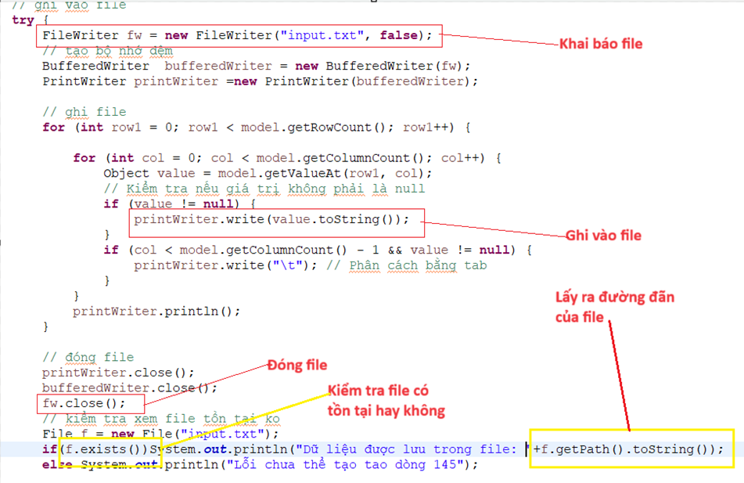
3.THAO TÁC TỆP
3.2 Một số phương thức sử dụng trong lớp file
VD:

Slide 16


CẢM ƠN THẦY VÀ CÁC BẠN ĐÃ THEO DÕI
Bài 1
Bài 2
Bài 3
- Định nghĩa lớp
- Kế thừa
- Trừu tượng
- Giao diện (Interface)
Xử lý ngoại lệ, I/O theo luồng và thao tác tệp

